Slide 1
Kielitieto

Slide 2
Mikä kieli on?
kieli on merkkisysteemi, symbolien järjestelmä (sanojen merkitys on sovittu)
eläimillä ei ole kieltä, koska ne eivät käytä symboleja
eri kielissä maailma jäsennetään eri tavoin, esim.
        intiaaneilla on n. 400 eri vihreän sävyjä ilmaisevaa sanaa
        intiaaneilla on omat lukusanat henkilöiden, esineiden, nahkojen jne. laskemiseen
        useissa kielissä sanat luokitellaan sukuihin (ns. artikkelikielet)

Slide 3
      kielessä säilyy paljon tietoa kansan menneisyydestä → kielisukulaisuus
esim.
suomen ja unkarin kielisukulaisuus todistettiin jo 1700-luvulla yhteisten sanojen avulla
→ Onko olemassa yhteinen uralilainen kantakieli?

Slide 4
Maailman kielet ja kielikunnat
      maailmassa puhutaan 6 000 – 10 000 eri kieltä
      kieli vai murre?
          saman kielen eri murteita puhuvat ymmärtävät hyvin toisiaan
          eri kieliä puhuvat eivät ymmärrä täysin toisiaan
          valtionrajat, kirjakielen olemassaolo

Slide 5
      kielikunta koostuu sukulaiskielistä
      indoeurooppalainen kielikunta on laajin (puhuma-alue Euroopasta Intiaan asti, levinnyt myös Amerikkaan, Aasiaan ja Afrikkaan) (moniste)
      suomi kuuluu uralilaiseen kielikuntaan, suomalais-ugrilaisiin kieliin (puhujamäärämoniste)
      sukulaisettomia kieliä ovat mm. baski, etruski, japani, korea ja monet intiaanikielet

Slide 6
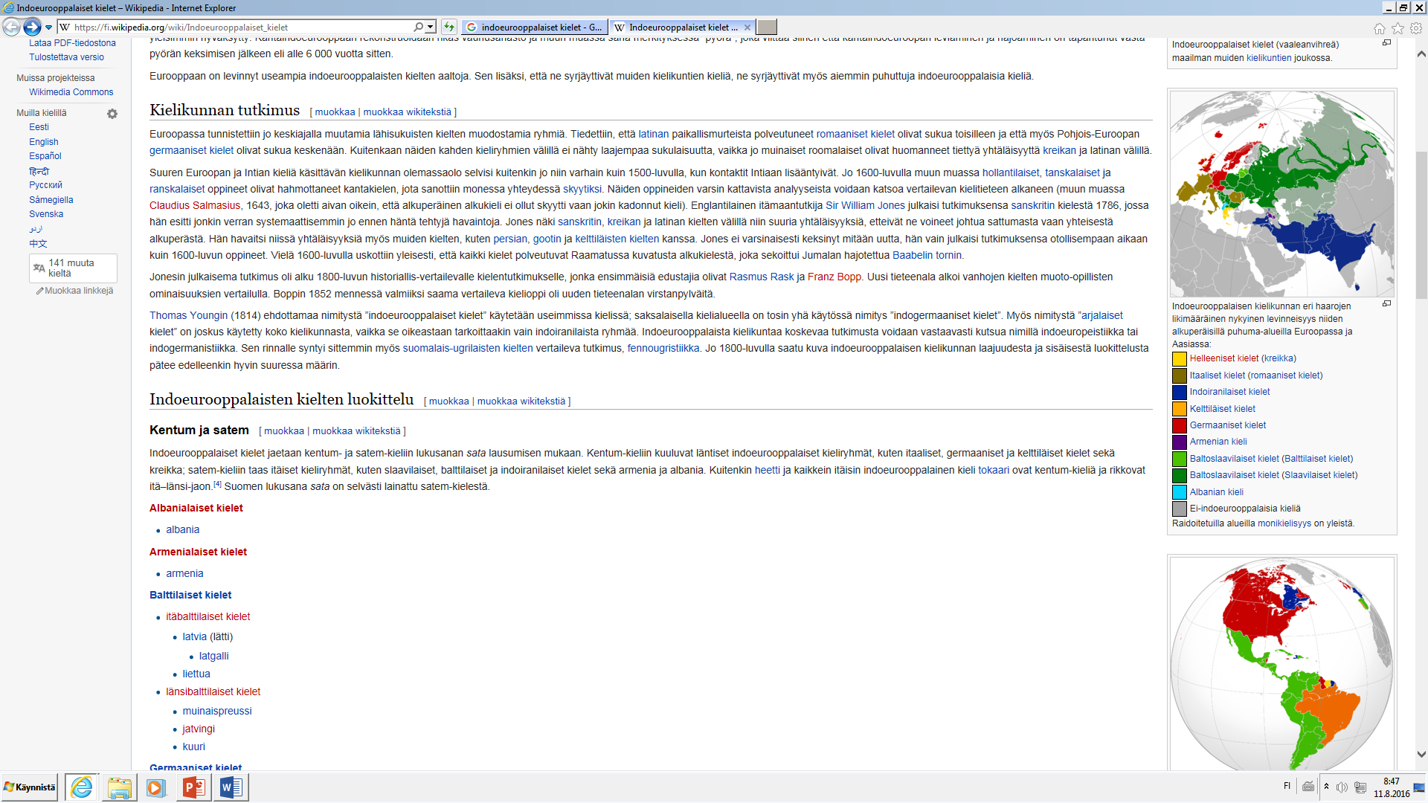
INDOEUROOPPALAISTEN KIELTEN PUHUMA-ALUE

Slide 7

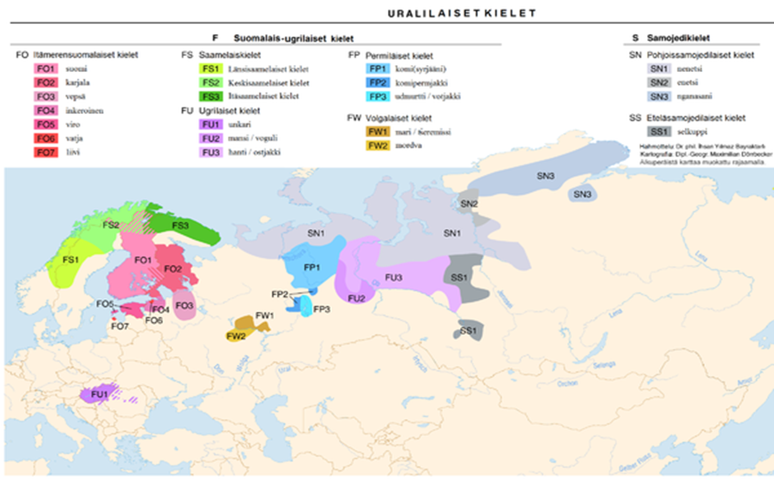


Uralilainen kielikunta
suomalais-ugrilaiset kielet
samojedi-kielet
suomen lähisuku-kielet
suomen etäsuku-kielet
karjala, viro, vatja, vepsä, liivi
(lyydi, inkeroinen)
unkari, hanti, mansi, komi, udmurtti, mordva, mari, saame

Slide 8
Suomen lähisukukielet
karjala, viro, vepsä, vatja, liivi (†)
(lyydi, inkeroinen)
Suomen lähin sukukieli on karjalan kieli.

Slide 9
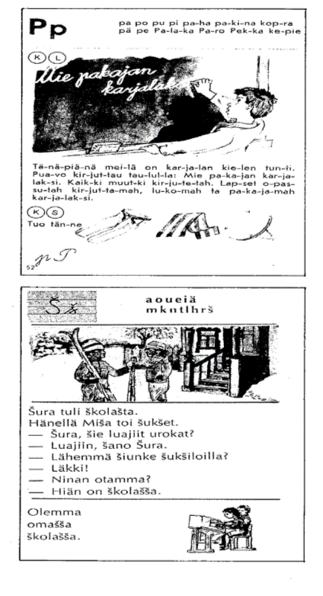
Karjalankielinen aapinen

Slide 10
* KARJALAN KIELEN NÄYTE (Lähde: Uhtuan Uutiset 18.8.2005)
Vienan Karjala on ottan käyttöön kuukausien uuvet nimet. Karjalan kieltä kehittävä oikeinkirjuutus- ta termikomiisissa on piätetty vajehtua kuukausijen nimityksijä. Näin tiijottau Petroskoissa ilmestyvä Vienan Karjala-lehti. Lehti on alkan käyttyä niitä tästä kuusta alkuan. Kuukausien uuvet nimet kirjutetah näin:
1. Pakkaiskuu (tammikuu)
2. Tuiskukuu (helmikuu)
3. Kevätkuu (maaliskuu)
4. Sulakuu (huhtikuu)
5. Oraskuu (toukokuu)
6. Kesäkuu (kesäkuu)
7. Heinäkuu (heinäkuu)
8. Elokuu (elokuu)
9. Syyskuu (syyskuu)
10. Sajekuu (lokakuu)
11. Pimiekuu (marraskuu)
12. Talvikuu (joulukuu)

Slide 11
* PIENI VIRON KIELEN KURSSI (moniste)
Viron kielessä on suomen vokaalien lisäksi ns. keskivokaali õ (esim. võõras ’vieras’). Vokaali õ lausutaan ikään kuin suomen e:n ja ö:n välimuotona.
y-äänteen merkkinä on ü, esim. üks ’yksi’, mürk ’myrkky’ ja küpsis ’pikkuleipä’.
Viron kielen b, d ja g lausutaan melkein kuin suomen p, t ja k – ehkä hieman pehmeämmin.
Kahden vokaalin välissä olevat k:t, p:t ja t:t äännetään hieman pidennettyinä.
Viron kielessä ei ole ns. vokaalisointua → samassa sanassa voi olla sekä etu- että takavokaaleja (a, o, u – ä, ö, ü), esim. küla ’kylä’, röhatada ’röyhtäistä’.

Slide 12

Sanoja, jotka eivät tarkoitakaan samaa viroksi
hallitus = home hukata = teloittaa
taks = mäyräkoira ase = vuode, paikka
ema = äiti hakkaja = reipas, napakka
järgi = perässä, mukaan kalju = kallio
kama = talkkuna katse = yritys
kull = haukka lahja = kevyt
piim = maito pulmapäev = hääpäivä
pussata = pieraista putka = myyntikoju
rahvas = väki, kansa ravi = hoito
rohke = runsas ruttu = äkkiä
appi= apua surra = kuolla
tark = viisas tuhm = himmeä
uhke = ylpeä ämm = anoppi
veski = mylly linn = kaupunki
halb = huono
kahju = haitta, vahinko viinerid = nakit
aurata = höyrytä hingata =hengittää
liputada = heiluttaa napsutada = ryypiskellä
nukkuda = koteloitua riisuda = haravoida
türa (tyrä) = miehen sukuelimen haukkumasana

Slide 13
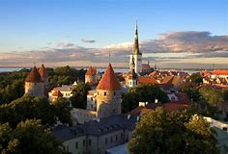
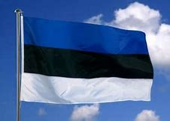
* Viron kielen näyte
Mu isamaa, mu õnn ja rõõm
Mu isamaa, mu õnn ja rõõm,
Kui kaunis oled sa!
Ei leia mina iial teal
See suure laia ilma peal,
Mis mull' nii armas oleks ka
Kui sa mu isamaa!
Sa oled mind ju sünnitand
Ja üles kasvatand;
Sind tänan mina alati
Ja jään sul truuks surmani!
Mul kõige armsam oled sa,
Mu kallis isamaa!
Su üle Jumal valvaku,
Mu armas isamaa!
Ta olgu sinu kaitseja
Ja võtku rohkest' õnnista'
Mis iial ette võtad saa,
Mu kallis isamaa!

Slide 14
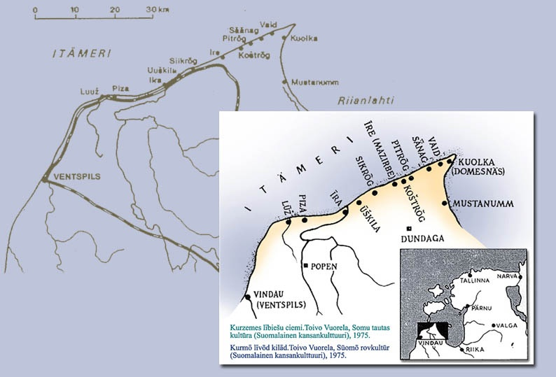
* LIIVIN KIELEN NÄYTE
MUSTĀ PLAGĀ VALSÕ
Kubbõ āt tuļ immõr satunnõd mingizt.
Mustā lupāt um vǟrd tutkām jūs.
Nǟlgalizt nīelõb min mistõmõt rõkūd
Sigžtūļ käds ikš dadžā ja ūgõb.
Mitikš äb tō ku sa kēratõkst pǟgiñ:
Um jõvīst, až sāina pǟl kēratõd “A”.
Võid stalažod arrõ, až sainõ äb sǟita -
Ma vāgiž set kītõb, ku jõvīst tīed sa
Ja tikkiž ja tegīž um lagtõd sin tōmi
Sīest, mis sinnõn tīemõst ja mis sinā võid.
Až suggõbõd suodād ja revolūtsijõd,
Siz nustām sīes pāikal. Pǟdõ ka mēg.
Až nai ikškõrd vāldiž ka mäddõn tīeb sillõ.
Īezõ palābõd sīlmad, kus pīegiļtiz irm.
Siz grumā touvõd mäd’ āndabõd villõ
Ja kõzzist pīkstõbõd pimdõd joud.
Ni īdskubs himnõ mēg lōlam īe pierrõ,
Sīest mēḑi ta kāitsõb ja sīnda ka tōks.
Sīest lōlam mēg: “Julgizt ni, veļīd, tīe jūrõ!”
Täuds sidāms oppõrmīel põrāndõks.
Leb Valst āigastsadā võilõb se kāngaz,
Mustā ku loptõmõt mōīlmarūim.
Kuñš īebõd pandõkst, kūoḑõd ja kuodād,
Täddõn nagrõs muidlõb kūolõn pǟlū.

Slide 15
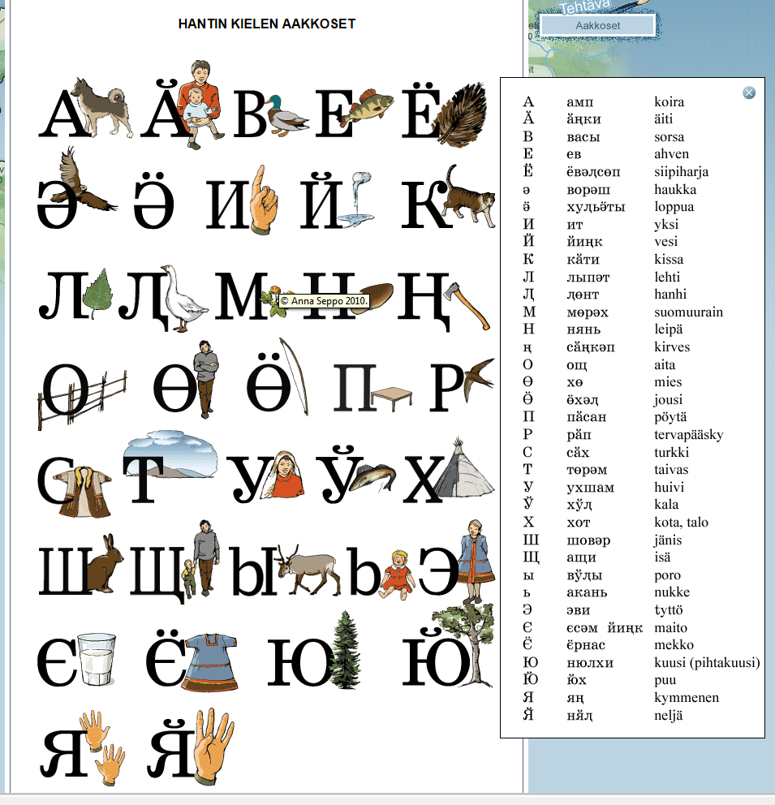
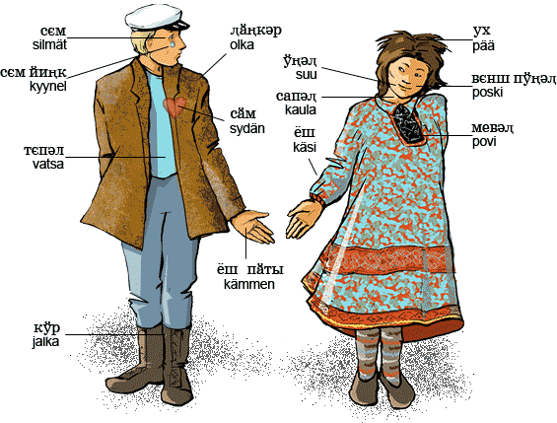
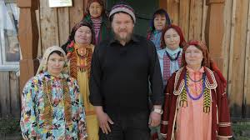
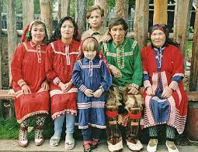
Suomen etäsukukielet
Saame, unkari, mari, mordva, udmurtti, komi, hanti, mansi, samojedikielet (nganasani, enetsi, nenetsi, selkuppi)

Slide 16
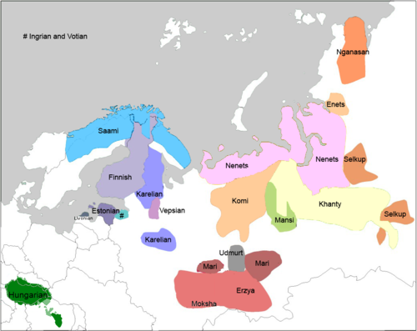
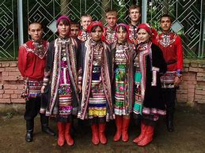
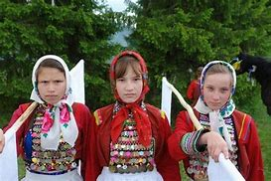
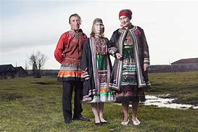
* Marin kielen näyte
Padassa on kuusi kalaa. - Poδəšto kut kol ulo.
Tuli palaa ja siksi lumi sulaa. - Tul jüla δa satlan lum šula.
Eilen minä annoin sinulle kaksi kirjaa. - Teηkeče məj təlanet kok kniγam puenam.
Huomenna hän tulee jalan luokseni, ja - Erla tuδo δekem jolən toleš,
menemme puistoon istumaan. δa parkəške sinčaš kajena.

Slide 17
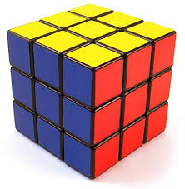
UNKARIN KIELEN NÄYTE

Slide 18

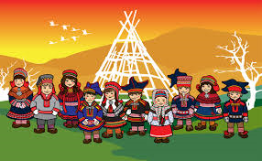
Saamen kieli
viisi eri murretta, joista kolmea puhutaan Suomessa
neljän valtion alueella (Suomi, Ruotsi, Norja, Venäjä)
v. 1992 saamelle virallinen asema Suomessa:
→ oikeus asioida äidinkielellä tietyissä kunnissa
→ äidinkielen opetus

Slide 19
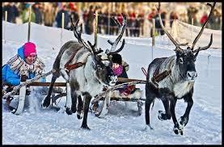
Saamenkielistä lumisanastoa

